Slide 1
Windows 程序设计
第7章 窗体的高级应用

Slide 2
本章目标
理解Windows应用程序运行机制
了解基本控件的常用属性和支持的常用方法
理解基于事件的编程方法
掌握Windows应用程序组成文件的作用
掌握菜单、对话框的基本属性和方法的使用

Slide 3
对话框简介
对话框常用来与用户进行信息交互
CommonDialog：对话框的基类
常用对话框：
  ColorDialog:
  OpenFileDialog:
  SaveFileDialog
  FolderBrowseDialog:
  FontDialog:
  PageSetupDialog:
  PrintDialog:

Slide 4
对话框类层次
CommonDialog
FileDialog
ColorDialog
FontDialog
FolderBrowseDialog
PrintDialog
Form
OpenFileDialog
SaveFileDialog
PrintPreViewDialog
ShowDialog（）：显示一个通用对话框
该方法返回一个DialogResult枚举

Slide 5
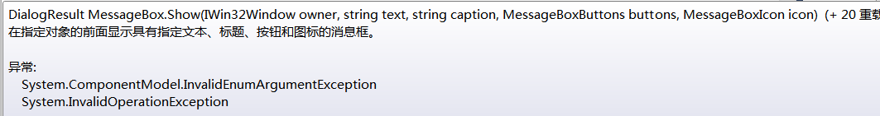
MessageBox消息对话框
C#中可以利用MessageBox.Show()方法创建消息对话框，并利用DialogResult类型的变量来接收返回值，以此来判断用户的操作行为或功能选项，进而执行相应的任务。其语法结构为：
MessageBox.Show(作用域, “对话框内容”, “对话框标题”,按钮类型,图标类型);
调用会开车的方法不需要改变

Slide 6
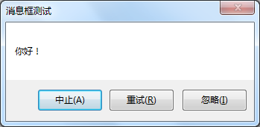
MessageBox消息对话框
消息对话框用于显示消息
MessageBox.Show(“消息文本");
DialogResult:Abort, Cancel, Ignore, No, None, Ok, Retry 和 Yes

Slide 7
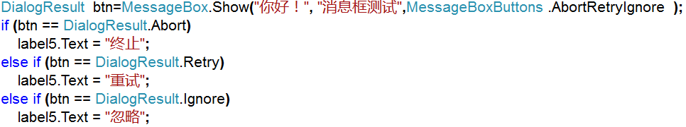
消息框窗口
返回DialogResult类型，按下按钮的类型
重载方法
Show(string text);
Show(string text, string caption);
Show(string text, string caption, MessageBoxButtons buttons);
Show(string text, string caption, MessageBoxButtons buttons, MessageBoxIcon icon);
……

Slide 8
OpenFileDialog对话框控件
OpenFileDialog对话框为用户提供一个从文件夹中选择相应文件的快捷操作。并且，可以指定其初始目录以提高文件选择效率，通过其文件筛选器还可以限定其可打开的文件类型。
属性 | 用途
Title | 对话框的标题
InitialDirectory | 对话框显示的初始目录
Filter | 文件类型（扩展名）过滤
Multiselect | 对话框是否允许选择多个文件
FileName | 获取在打开文件对话框中选定的文件名的字符串。
FileNames | 获取对话框所有选定文件的文件名
筛选器说明、垂直线条（|）和筛选器模式
MultiSelect为true时

Slide 9
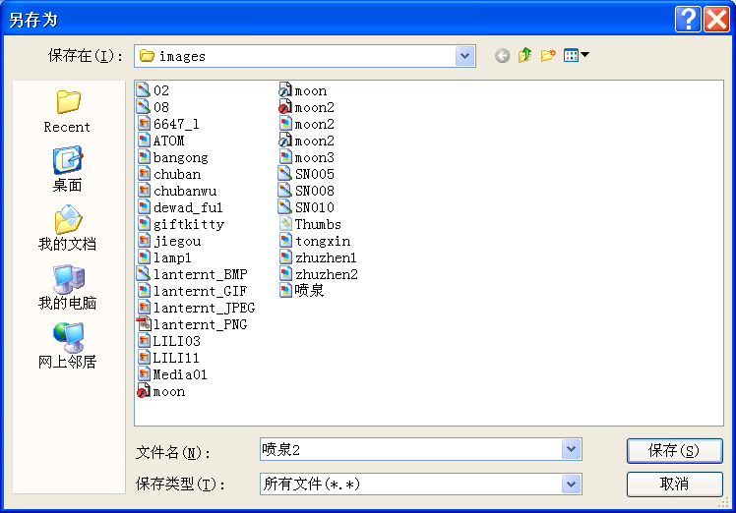
SaveFileDialog对话框控件
SaveFileDialog对话框为用户提供一个选择保存（或另存）当前文件位置（文件夹）的快捷操作，另存时则要输入新的文件名。同样，类似OpenFileDialog对话框，通过指定其初始目录可以提高文件夹选择的效率，而通过其文件筛选器则可以限定其可打开的文件类型。
SaveFileDialog对话框的属性类似于OpenFileDialog的相应属性 。
保存文件对话框 ：

Slide 10
FontDialog对话框控件
字体对话框控件，弹出windows的标准“字体”对话框。显示当前系统安装的字体列表，供用户进行选择。
属性 | 用途
Font | 设定或获取字体信息
Color | 设定或获取字符的颜色
ShowColor | 是否显示颜色选择框。True:显示，必须在ShowEffects为true的条件下才有效。默认值是：false.
ShowEffects | 是否包括删除线、下划线和文本颜色。True:包含；默认：true
ShowApply | 对话框是否包含“应用”按钮

Slide 11
对话框使用2
对话框 | 需要设置属性 | 常用返回值
ColorDialog | AllowFullOpen(是否允许自定义) SolidColorOnly(纯色)，FullOpen（创建自定义颜色控件） | Color
FontDialog | showEffects，showColor,showHelp | Font，Color
OpenFileDialog | initialDirectory、Filter、DefalutExt、MultiSelect（bool）、ShowReadonly | OpenFile（）FileName, checkFIleExists（）
SaveFileDialog | OverWritePrompt(bool) | FileName
FolderBrowserDialog | RootFolder, showNewFolderButton | SelectedPath

Slide 12
RichTextBox
既可以输入文本，也可以编辑文本的文字处理控件
能够打开ASCII文本格式文件和RTF格式的文件
void SaveFile(string path)
保存文件
void LoadFile(string path)
打开文件
LoadFile(string path, RichTextBoxStreamType fileType)

Slide 13
RichTextBox
属性 | 说明
Rtf | 获取或设置RichTextBox 控件的文本，包括所有 RTF 格式代码
SelectedRtf | 获取或设置控件中当前选择的RTF格式的格式化文本。
SelectionAlignment | 获取或设置应用到当前选定内容或插入点的对齐方式，其值是HorizontalAlignment枚举值（左对齐、右对齐和居中对齐）
SelectionBackColor | 获取或设置RichTextBox控件中选中的文本颜色
SelectionColor | 获取或设置当前选定文本或插入点的文本颜色
SelectionFont | 获取或设置当前选定文本或插入点的字体
方法 | 说明
Redo | 重新应用控件中上次撤消的操作
Find | 从RichTextBox 控件中查找指定的字符串
SaveFile | 把RichTextBox中的信息保存到指定的文件中
LoadFile | 使用该方法将文本文件、RTF文件装入RichTextBox控件

Slide 14
CheckedListBox
复选列表框，该控件能完成列表框ListBox可以完成的所有任务
默认多选
属性 | 说明
CheckOnClick | 获取或设置一个值，该值指示当选定项时是否应切换左侧的复选框。如果立即应用选中标记，则为true；否则为false。默认值为false，为了操作方便，一般情况下将该值修改为true
CheckedItems | 该属性是复选列表框中选中项的集合，只代表处于CheckState.Checked或CheckState.indeterminate状态的那些项。该集合中的索引按升序排列
CheckedIndices | 该属性是复选列表框中选中项（处于选中状态或中间状态的那些项）索引的集合

Slide 15
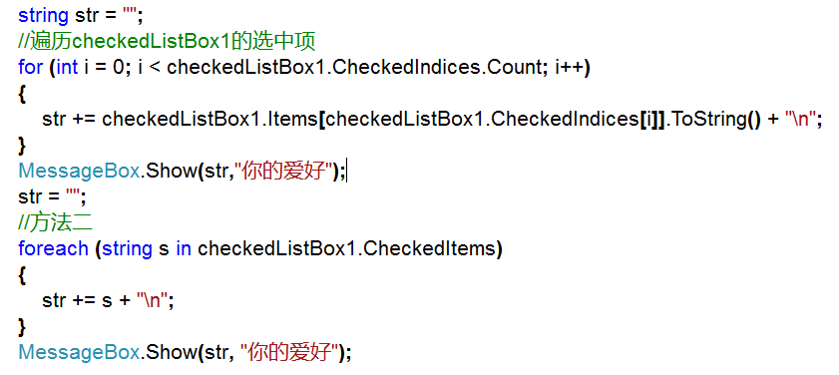
CheckedListBox

Slide 16
ImageList
专门用来给其他控件提供图片的控件
运行时并不显示在窗体上
  imageList1.Images[i]
  i为索引
属性 | 说明
Images | 该属性表示图像列表中包含的图像的集合
ImageSize | 该属性表示图像的大小，默认高度和宽度为16*16，最大为256*256

